Slide 1
Xây dựng trang web TMĐT về sách
Môn học: Công nghệ web
Giảng viên: Nguyễn Thị Hạnh
Nhóm 15:
Khuất Đăng Hiếu
Tống Thị Vân
Nguyễn Thị Ngọc

Slide 2
NỘI DUNG
01.
03.
02.
04.
Tổng quan đề tài
Phân tích thiết kế
Công nghệ sử dụng
Chạy chương trình

Slide 3
01.
Tổng quan đề tài
Xây dựng trang web TMĐT về sách

Slide 4

1. Tổng quan đề tài
Trước đây khi công nghệ chưa quá phát triển thì độc giả phải đi mua trực tiếp tại nhà sách hoặc các bên phân phối. dung sách phù hợp gây bất tiện cho người dùng.
Nhưng hiện nay khi công nghệ phát triển, nhóm muốn tạo ra trang web thương mại điện tử về sách với mong muốn việc lựa chọn, mua sách được dễ dàng và tiện nghi hơn.

Slide 5

1. Tổng quan đề tài
Các chức năng chính trong hệ thống
Quản lý thông tin khách hàng:
Cung cấp khả năng lưu trữ và quản lý thông tin cá nhân của khách hàng.
- Quản lý thông tin sách: bao gồm tên sách, tác giả, nhà xuất bản,…
Tính bảo mật và quyền truy cập:
Đảm bảo tính bảo mật của dữ liệu cá nhân và thông tin quan trọng. Chỉ chủ tài khoản biết thông tin đã đăng ký trên hệ thống.
Giao diện người dùng thân thiện:
Giao diện thân thiện, dễ sử dụng và trực quan.

Slide 6

1. Tổng quan đề tài
Mô tả người dùng có trong hệ thống
Người dùng chính : khách hàng, độc giả
Người truy cập wesite gồm các chức năng:
Đăng ký tài khoản mua sắm và đăng nhập
Tìm kiếm thông tin sách dựa trên: Tên tác giả, tên sách, nhà xuất bản.
Xem thông tin
Thêm sách vào giỏ hàng và nhận thông báo ưu đãi.
Mua và thanh toán an toàn.

Slide 7
02.
Công nghệ sử dụng

Slide 8

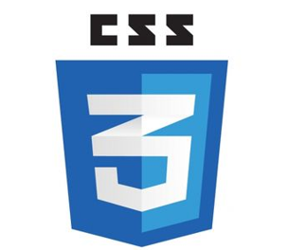

2. Công nghệ sử dụng
CSS (Cascading Style Sheets), là một ngôn ngữ thiết kế được sử dụng nhằm mục đích đơn giản hóa quá trình tạo nên một website.
JavaScript là ngôn ngữ lập trình được nhà phát triển sử dụng để tạo trang web tương tác.
HTML(Hypertext Markup Language): Ngôn ngữ đánh dấu siêu văn bản.
Tạo và cấu trúc các thành phần, phân chia các đoạn văn, heading, titles, blockquotes

Slide 9


2. Công nghệ sử dụng
Visual Studio Code (VS Code) là một trình soạn thảo code miễn phí cho phép lập trình viên viết Code, gỡ lỗi và sửa Code
MySQL là 1 hệ thống quản trị về cơ sở dữ liệu với mã nguồn mở

Slide 10
03.
Phân tích thiết kế

Slide 11
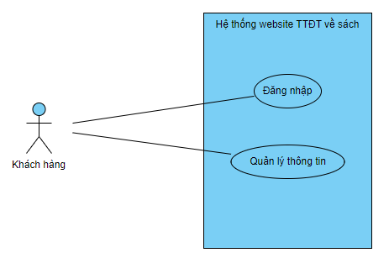
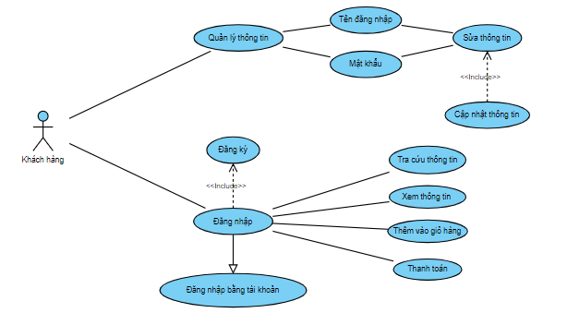
3. Phân tích thiết kế
Tác nhân
Người dùng (Khách hàng)
Ý nghĩa
Người sử dụng chính hệ thống website có nhu cầu tham khảo thông tin

Slide 12
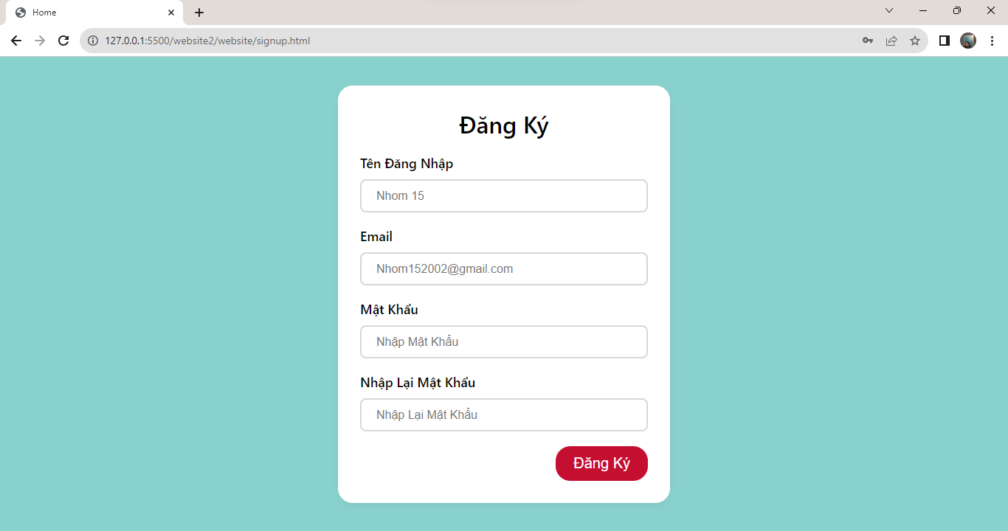
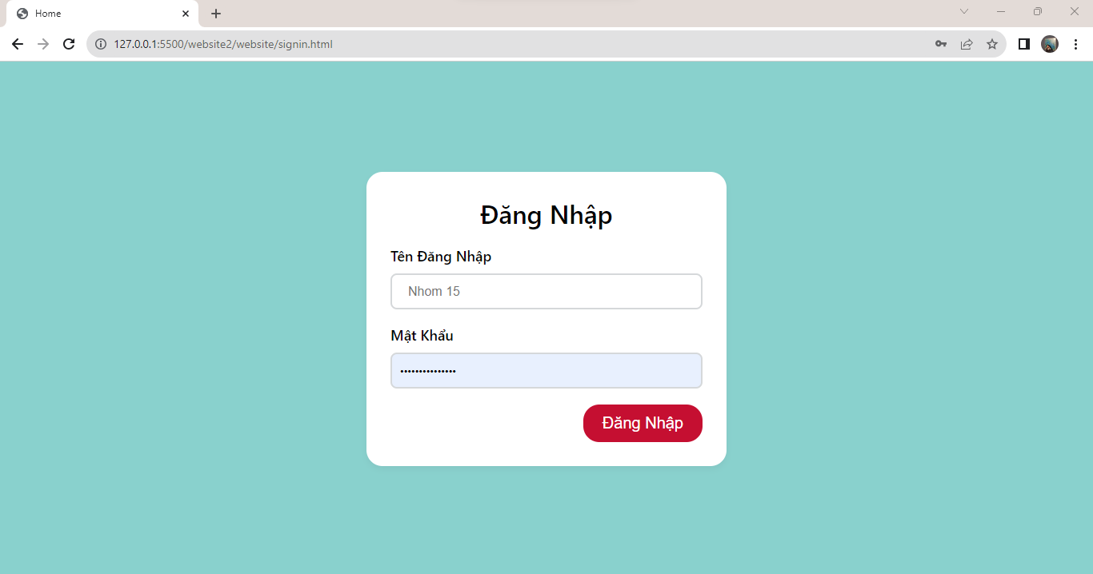
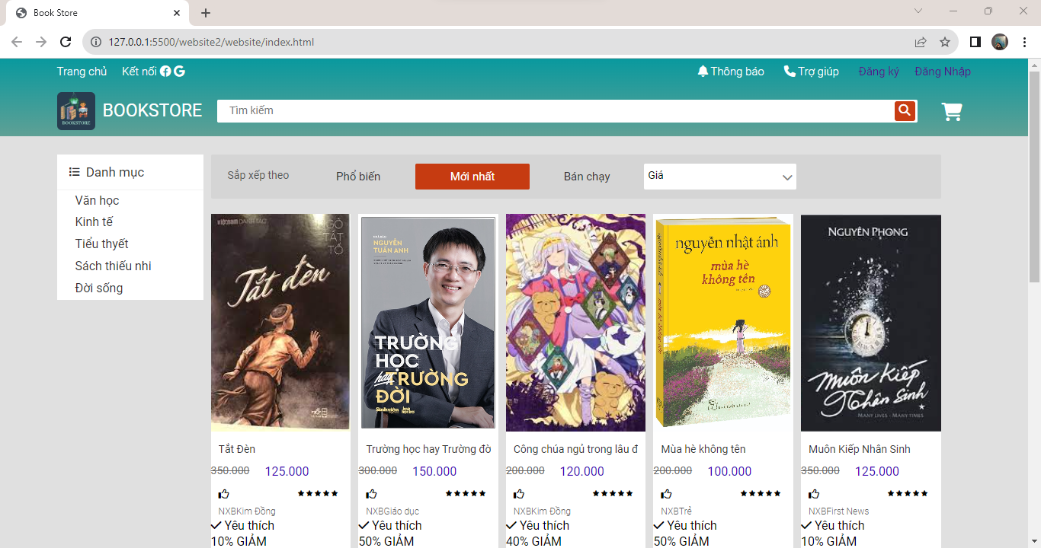
3. Phân tích thiết kế
Đăng ký
Đăng nhập
Trang chủ

Slide 13
04.
Chạy chương trình

Slide 14


